Slide 1

坚持科学发展 锐意改革创新
为全面提升办学质量而努力奋斗
——校党委全委扩大会议及下半年工作会议精神传达
2012年9月26日
Notes:
“取个题目”
1

Slide 2
一
上半年工作回顾
二
把握新形势，开拓新视野
三
下半年主要任务
切实加强党的建设，推动全局工作，以优异成绩迎接十八大胜利召开
四

Slide 3
一
上半年工作回顾
二
把握新形势，开拓新视野
三
下半年主要任务
切实加强党的建设，推动全局工作，以优异成绩迎接十八大胜利召开
四

Slide 4
上半年工作回顾
人才培养质量稳步提升
师资队伍建设成绩显著
科技创新和服务社会呈现新亮点
学科和创新平台建设迈上新台阶
国际化办学取得重要进展
大力推进文化传承与创新
党的建设取得新成效
Notes:
4

Slide 5
上半年工作回顾
人才培养质量稳步提升
获批国家级专业（本科）综合改革试点4个，国家精品视频公开课8门，上海市精品课程9门
新增全国优秀博士论文4篇，提名奖9篇，上海市优秀博士论文39篇，均列上海市第一
高考招生理科21个省份、文科12个省份居前三，医学院19个省份进入前十
来自985高校及全国重点学科的硕士生生源为56%，博士生为65%
Notes:
5

Slide 6
上半年工作回顾
人才培养质量稳步提升
列入国家卓越医师和卓越法学人才培养计划
“密西根模式”已成为全国教改试点高校样本案例
致远学院培养学术人才成交显著，首届毕业生绝大多数选择国内外名校继续深造
正式推行夏季小学期制，集聚海内外优质教学资源，着力培养学生的科技创新和社会实践能力
新增9个国家级大学生校外实践基地
Notes:
6

Slide 7
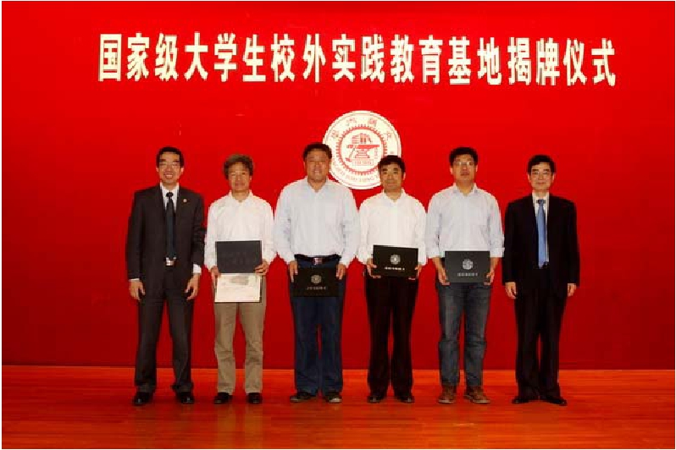
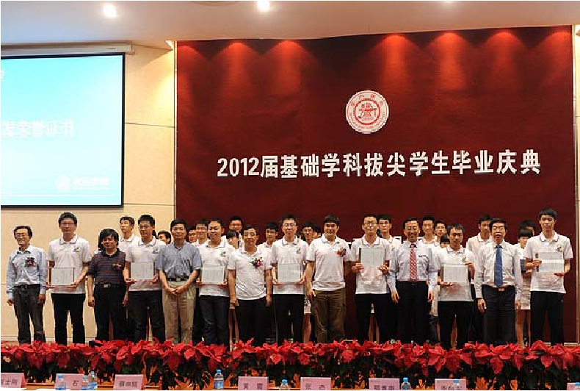
人才培养质量稳步提升
国家级大学生校外实践基地
致远学院首届学生毕业

Slide 8
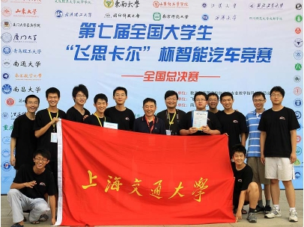
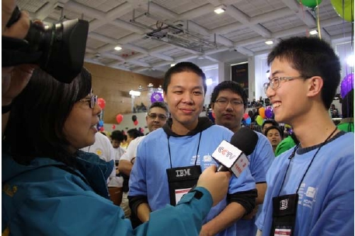
人才培养质量稳步提升
飞思卡尔杯智能车总决赛一等奖
ACM总决赛金牌

Slide 9
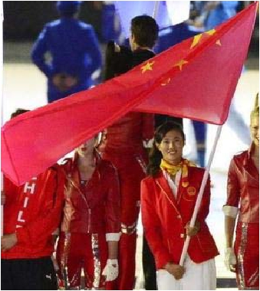
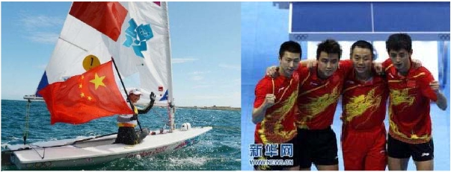
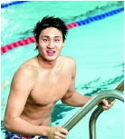
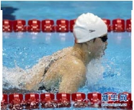

人才培养质量稳步提升
伦敦奥运会成绩斐然
我校学生获得2金1银2铜的优异成绩
徐莉佳出任闭幕式中国代表队旗手
徐莉佳，
女子帆船激光镭迪尔级，金牌
主教练刘国梁、教练秦志戬、
主力马龙、队员许昕，
男子乒乓球团体，金牌
李昀琦，
男子4X200米
自由泳接力：
铜牌
李玄旭，
女子400米个
人混合泳：
铜牌
眭 禄，
女子体操
平衡木，
银牌

Slide 10
上半年工作回顾
师资队伍建设成绩显著
新增青年千人计划21人，上海千人计划27人，长江学者10人，杰青5人，创新群体2个
新增讲席教授30名，特聘教授25名，特别研究员49名
积极推进专职科研队伍建设，率先在产业技术研究院试行专职研究队伍“团队项目”
高度重视青年教师队伍建设，大力实施“四大计划”（新进青年教师启动计划、特别研究员支持计划、晨星学者奖励计划、海外博士后科研启动计划）
Notes:
10

Slide 11
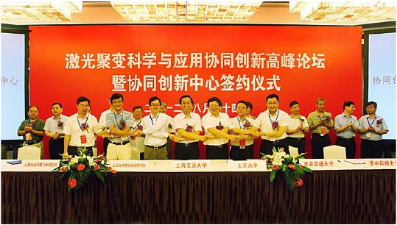
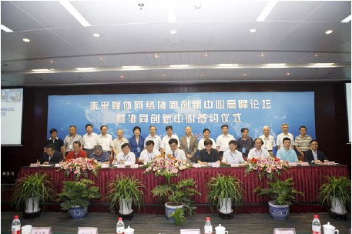
科技创新和服务社会呈现新亮点
协同创新
激光聚变科学与应用
协同创新中心
未来媒体网络
协同创新中心
对接教育部“2011计划”， 学
校组织首批8个协同创新中心
目前，已完成了2个中心签约
策划明年培育4个中心

Slide 12
科技创新和服务社会呈现新亮点
总项目数
青年基金
面上项目
904
58900
70000
60000
50000
1000
900
800
700
600
500
400
300
200
100
0
513 40000
30000
324
20000
10000
0
经费数（万
元）
202 202
9313
75
2006年 2007年 2008年 2009年 2010年 2011年 2012年
自然科学基金再创历史新高，获项目总数904项，资助经费5.89亿元，连续三年全国第一

Slide 13
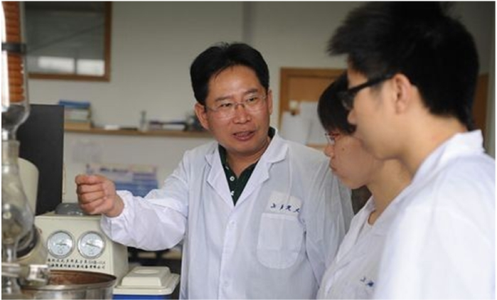
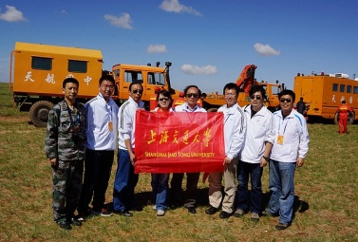
科技创新和服务社会呈现新亮点
张万斌教授科研团队的青蒿素高效人工合成获世界级突破，有望造福数亿疟疾患者
数字电视国家工程研究中心技术团队圆满完成神舟九号返回搜救通信保障任务

Slide 14
下半年工作回顾
学科和创新平台建设迈上新台阶
新增3个ESI全球前1%的学科，全校入选学科总数达到15个，排名跃居全国第二；进入前100名的学科数达到4个，实现了历史性突破
新增18个国家临床重点专科建设项目，总数达到52个，居全国之首
积极组织申报新一轮一级学科评估，共申报43个，比上轮增加7个
顺利完成“211”三期建设总结验收工作
Notes:
14

Slide 15
上半年工作回顾
国际化办学取得重要进展
接待来自20多个国家和地区的国际交流来访3600多人次，出访2200多人次
与密西根大学签署未来十年战略合作协议，上海交大-巴黎高科卓越工程师学院首批试验班学生即将入学
与剑桥、威斯康星、多伦多大学签署学生交换协议
成功举办IEEE并行和分布式处理等40多场高水平国际会议
Notes:
15

Slide 16
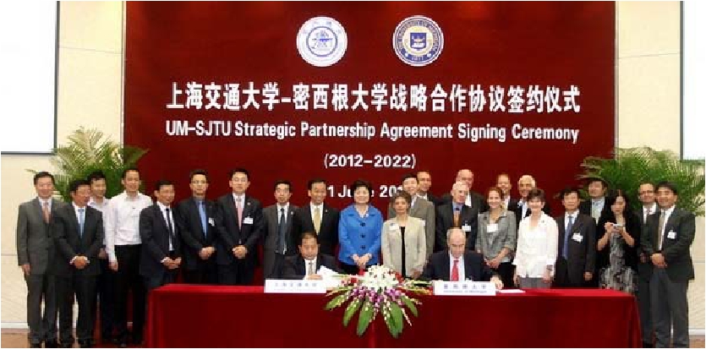
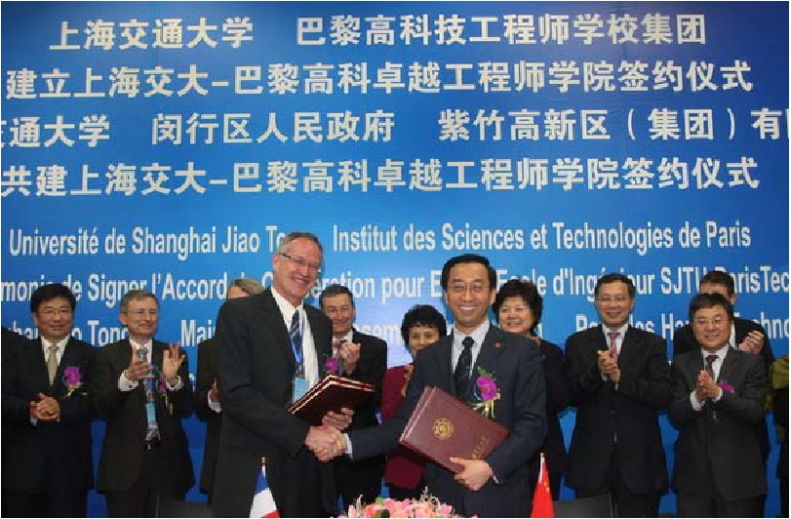
国际化办学取得重要进展
与密西根大学新一轮全面战略合作
共建上海交大-巴黎高科学院

Slide 17
上半年工作回顾
大力推进文化传承与创新
钱学森图书馆开馆8个月，接待人次已超过10万
《钱学森文集》国际版全球首发式荣获新闻出版总署2012伦敦书展“优秀活动奖”
通过校园主页“学者笔迹”、“青春足迹”、“创先争优”等栏目，弘扬交大学人的精神风范
举办首届国际大学生文化艺术节、中美大学生体育文化周等活动，增强了学校的国际影响力
Notes:
17

Slide 18

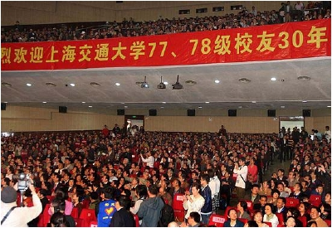
大力推进文化传承与创新
成功举办116周年校庆，以及77、78级校友毕业30周年返校活动

Slide 19
上半年工作回顾
党的建设取得新成效
创先争优活动中，全校共56个先进基层党组织和95名优秀共产党员，受到市级或校级表彰，我院党委荣获上海市教卫党委系统先进基层党组织荣誉称号
成功举办第五期院长书记研修班、第四期“世界一流大学建设”海外高级研修班和第三期支部书记培育工程培训班
廉政风险防范机制建设试点工作有序推进，基建、招生等11家单位100余项风险防控措施取得积极成效
Notes:
19

Slide 20
上半年工作回顾
党的建设取得新成效
积极推进实事工程，多方筹措奖金，加大投入力度，延展时间跨度，形成教职工住房补贴新机制
有序推进薪酬体系改革，教职工待遇有所提高
加快推进凯原法学大楼、智能电网大楼、李政道图书馆、致远游泳馆等基本建设
修订教代会实施细则，做好劳动人事争议调解、法律咨询、医保帮困等工作，建设和谐劳动关系
Notes:
20

Slide 21
一
上半年工作回顾
二
把握新形势，开拓新视野
三
下半年主要任务
切实加强党的建设，推动全局工作，以优异成绩迎接十八大胜利召开
四

Slide 22
把握新形势，开拓新视野
以创新驱动为特征的国际竞争更加激烈
以科技与经济结合为核心的科技体制改革全面推进
上海教育与科技改革进入快车道
中国特色高等教育发展道路为在发展中大国创建世界一流积累了丰富的思想与理论基础
Notes:
22

Slide 23

把握新形势、开拓新视野
以创新驱动为特征的国际竞争更加激烈
新产业革命初现端倪，一些重要的科学问题和关键核心技术发生革命性突破的先兆已日益显现。
金融危机后，美国将“再工业化”作为重塑竞争优势的重要战略，重构制造业的竞争格局。
我们要以强烈的忧患意识和创新意识，率先转变大学发展方式，更新办学理念，创新体制机制，真正把人才培养、学科建设和科技创新的目标聚焦到促进国家转型发展上、聚焦到新一轮科技和产业制高点的竞争上。

Slide 24
把握新形势、开拓新视野
以科技与经济结合为核心的科技体制改革全面推进
改革的根本目的是解决科技与经济脱节、科技资源分散等关键瓶颈问题，促进科技成果尽快转化为现实生产力。
国家纵向中60%以上的科研计划和经费将以企业为主体，对我们加强产学研用协同创新，更好地发挥引领和支撑作用提出了更高的要求。
我们要深刻领会和落实“2011计划”精神实质，“以我为主”牵头协同整合社会各方资源，集中力量办大事。

Slide 25
把握新形势、开拓新视野
上海教育与科技改革进入快车道
今年是国家和上海市“教育规划纲要”实施两周年，部市共建国家教育综合改革试验区在实质性推动，为我们先行先试，发挥发排头兵作用创造了优异的外部条件。
上海市科技创新大会提出允许高校保留3%的编制额度，专门用于支持教师流动；骨干教师到企业工作，允许保留其人事聘用关系和事业编制等，对深化高校体制机制改革具有重要意义。

Slide 26
把握新形势、开拓新视野
中国特色高等教育发展道路为在发展中大国创建世界一流大学积累了思想和理论基础
中国特色最核心的思想，就是在选择性学习和借鉴发达国家以往成功经验的基础上，面向未来依据国情进行创新实践。
充分发挥“开放”与“创新”这两个关键基因的作用，促进大学与社会紧密结合，把知识创造和服务国家有机统一，作为大学价值目标和创建世界一流的必然路径。
我们要以敢为人先的精神，率先走出“世界一流、中国特色、交大模式”的新路。

Slide 27
一
上半年工作回顾
二
把握新形势，开拓新视野
三
下半年主要任务
切实加强党的建设，推动全局工作，以优异成绩迎接十八大胜利召开
四

Slide 28
下半年主要任务
聚焦提高质量这个核心任务，在质量导向的考核评价、资源配置体系等长效机制建设上实现突破；
聚焦拔尖创新人才培养，在把所有办学优势转化为育人优势的机制建设上实现突破；
聚焦高水平人才队伍，在“育才、引才、聚才、用才”可持续人才工作体系建设上实现突破；
聚焦学科和科研高峰，在提升重大原创性研究和承担国家重大项目的能力上、在大团队建设上实现突破。
Notes:
28

Slide 29
下半年主要任务
落实“质量25条”形成质量建设的长效机制
开展全校质量大讨论，不断完善质量标准和建设方案，研究建立以质量为导向的科学考核评价制度和资源配置方法。
建立完善质量管理与监控体系，逐步实行质量年度报告制度，重点落实本科人才培养、研究生人才培养、师资发展和科研质量工作年度报告。

Slide 30
下半年主要任务
以培养机制创新促进人才培养质量的全面提升
紧紧抓住高水平教师上课、教师能力提升、专业与课程建设、过程管理、机制保障、环境建设等关键环节，全面落实提高人才培养质量的“八项举措”。
深入推进“改革研究生培养模式”国家教育体制试点改革，建立健全研究生教育质量保障体系，深化博士生招生计划弹性管理试点改革，形成博士生分流淘汰机制。
切实加强诚信教育和学风建设，强化导师的首要责任人作用。

Slide 31
下半年主要任务
全面落实师资分类发展改革提升队伍整体水平
深化师资分类发展的综合改革，重点完善不同类型师资队伍的考核体系和晋升机制。
积极谋划和全力争取“万人计划”的支持，进一步加强青年教师队伍建设，积极研究建立引进人才和现有主体队伍“同台竞技”、“同轨运行”的体制机制。
研究落实《关于科研大团队建设的若干建议》，着力形成若干具有国内外影响、对行业有支撑引领作用的高水平大科研团队。

Slide 32
下半年主要任务
以协同创新为突破口大力提升学科和科研竞争力
跟进2011协同创新计划，以全新的体制机制谋划和培育多个协同创新中心，鼓励支持更多的学院和学科团队在国家或行业协同创新中心发挥积极作用。
强化工科在服务国家战略和行业、区域发展中的不可替代性和引领性，着力培养和形成撒手锏。
全力推进“985”三期校级、学科级创新平台建设计划，重点完善经费与项目动态调整机制和绩效考评机制。

Slide 33
下半年主要任务
以更加开放的姿态加快实施国际化战略
重点落实上海交大康奈尔可持续农业与生物科技联合学院，以及与南加州大学的文化产业领域合作项目，深入推进闵行紫竹国际教育园区建设。
以全英文专业和英文课程建设为抓手，着重提升吸引优秀留学生和培养高水平国际化人才的能力；以管理与服务的国际化能力建设为抓手，着重提升管理队伍的国际化水平。

Slide 34
下半年主要任务
深化内部管理改革增强办学活力
全力支持各学院在内部管理体制机制改革上的新尝试和新探索，充分激发学院办学活力和发展动力，大力推进试点学院的先行先试和重点突破。
推动学院（系）之间、学院（系）与研究院之间的资源共享和优势互补，加快大学科群建设，完善研究院及校级平台的管理办法，促进跨学科的交叉集成与新兴学科的不断涌现。

Slide 35
一
上半年工作回顾
二
把握新形势，开拓新视野
三
下半年主要任务
切实加强党的建设，推动全局工作，以优异成绩迎接十八大胜利召开
四

Slide 36
切实加强党的建设，推动全局工作
切实抓好十八大的氛围营造和学习贯彻
迎接党的十八大、贯彻落实十八大精神是下半年最重要的政治任务，积极做好宣传报道和舆论引导。
十八大召开之后，要以学习领会和贯彻落实十八大精神为主线，切实加强党的建设，切实推动各项工作。

Slide 37
切实加强党的建设，推动全局工作
着力加强各级班子和干部队伍建设
认真落实中组部“选人用人工作检查”反馈意见，修订《党政领导干部选拔任用工作实施办法》，进一步完善选人用人制度体系，提高选人用人工作科学化水平。
研究制定《院系行政领导班子换届工作办法》，推进院系换届工作规范化制度化。
积极推动干部轮岗交流，进一步增强干部队伍活力；做好后备干部队伍建设，建立梯次结构合理的后备干部库。

Slide 38
切实加强党的建设，推动全局工作
高质量完成“基层组织建设年”各项任务
加强基层组织建设，最大限度地激发大家的主体性、能动性和积极性。
把联系群众、服务群众放到最重要的位置，把基层组织建设年办成群众满意工程。
认真总结创先争优活动的好经验、好做法，抓好各支部的晋位升级工作，进一步优化基层支部设置，形成一批“示范性党组织”。

Slide 39
切实加强党的建设，推动全局工作
4. 切实加强反腐倡廉建设
进一步落实教育部党组关于加强直属高校“三重一大”集体决策制度的意见，加强各单位领导班子重大事项集体决策制度的执行。
深化二级单位财务审计，重点强化预算执行和资产、科研、工程等管理与责任落实的过程监管，加强科研经费的规范管理。

Slide 40
切实加强党的建设，推动全局工作
5. 扎实推进精神文化建设
坚持弘扬时代发展主旋律，深入推进学校精神文化建设，充分发挥大学的文化传承创新功能。
持续深入开展学习钱学森精神活动。
认真筹备好医学院60周年院庆。
积极做好上海市文明单位的迎评工作。

Slide 41
切实加强党的建设，推动全局工作
6. 认真抓好维护社会和谐稳定工作
十八大召开在即，也是社会上各种传闻、消息活跃之际，对当前社会上各类思潮、各类矛盾，各种不稳定、不安全、不确定因素叠加的情况要保持高度警惕，确保不发生影响国家安全和社会稳定的涉校重大政治事件。
不断改善校园民生，切实关心离退休老干部、老同志工作，创造条件帮助青年教师解决实际困难，认真开展困难学生的帮扶工作；全力做好校园安全生产，确保不发生食品、交通等各类危害师生生命财产的安全事故。

Slide 42
2012年是不平常的一年，也是充满希望的一年，转变大学发展方式，全面提高办学质量，任务艰巨，催人奋进。
让我们始终保持强烈的使命感、责任感与紧迫感，时刻保持清醒的头脑，齐心协力，求真务实，锐意进取，以实际行动和优异成绩迎接党的十八大胜利召开！

Slide 43

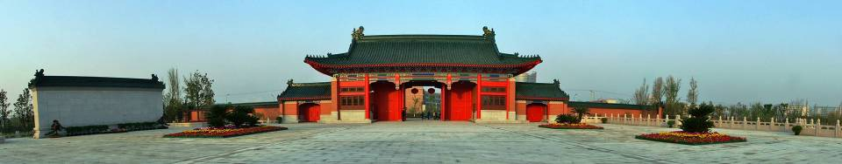


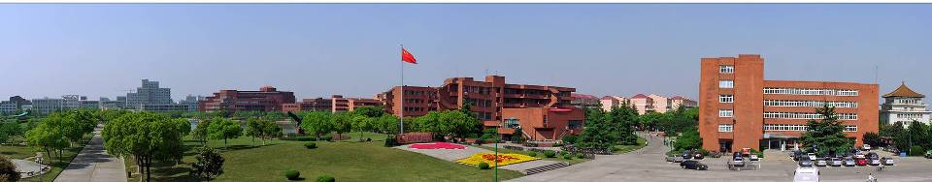

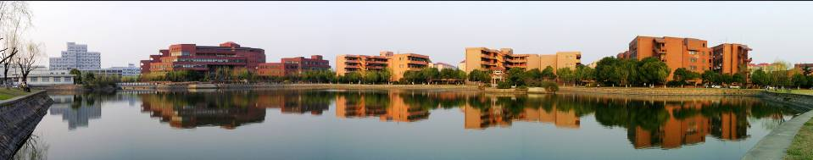
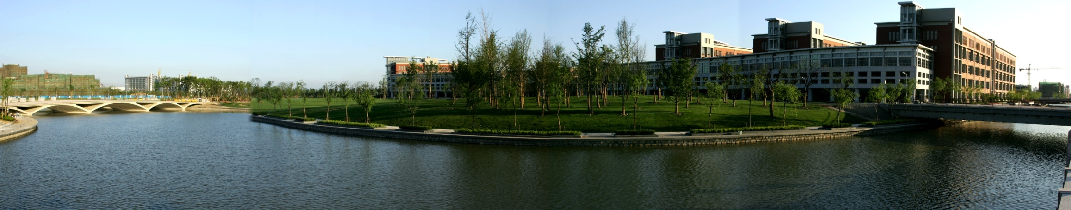
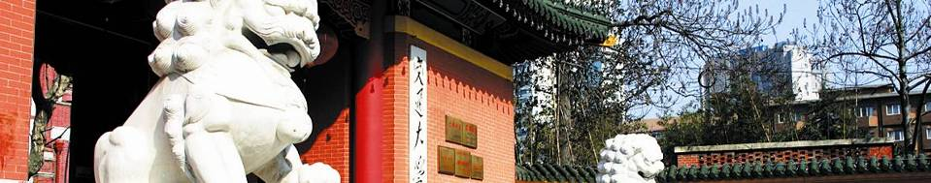
谢 谢

